Slide 1
Hipertensión arterial sistémica
Med. Riveras Barbosa Lautaro
Cátedra de Farmacología Aplicada I-II
Basada en la Guía de HTA de la Soc. Arg. de Cardiología 2025

Slide 2
Hipertensión arterial
- Principal FR para enf. cardiovascular, por lo tanto discapacidad y muerte.
- Fracasamos en el tratamiento de la misma, no hemos podido modificar las estadísticas en los últimos 15 años.
- Debemos comprender el riesgo CV de cada individuo, no la enfermedad aislada

Slide 3
Hipertensión arterial
Diferenciar dos conceptos:
Valores de PA diagnósticos de HTA: dependen del método
* Consultorio
* Monitoreo domiciliario de la PA (MDPA)
* Monitoreo ambulatorio de PA de 24hs: (MAPA)
Objetivos de PA bajo tratamiento:
* Primario
* Deseable

Slide 4
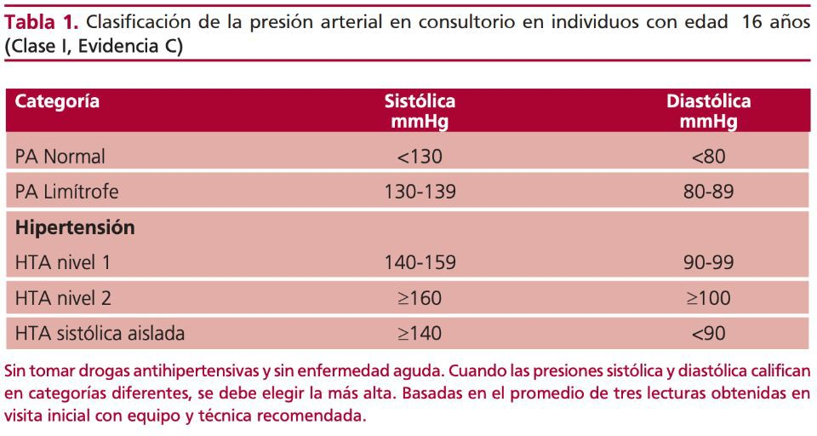
Hipertensión arterial
¿Cómo clasificar la HTA?
http://www.dableducational.org/sphygmomanometers/devices_2_sbpm.html

Slide 5
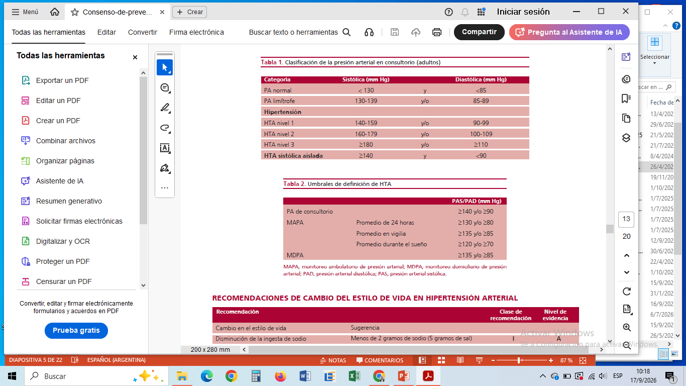
Hipertensión arterial
¿Cómo clasificar la HTA?
NOTA: El equipo utilizado para MDPA también debe estar validado

Slide 6
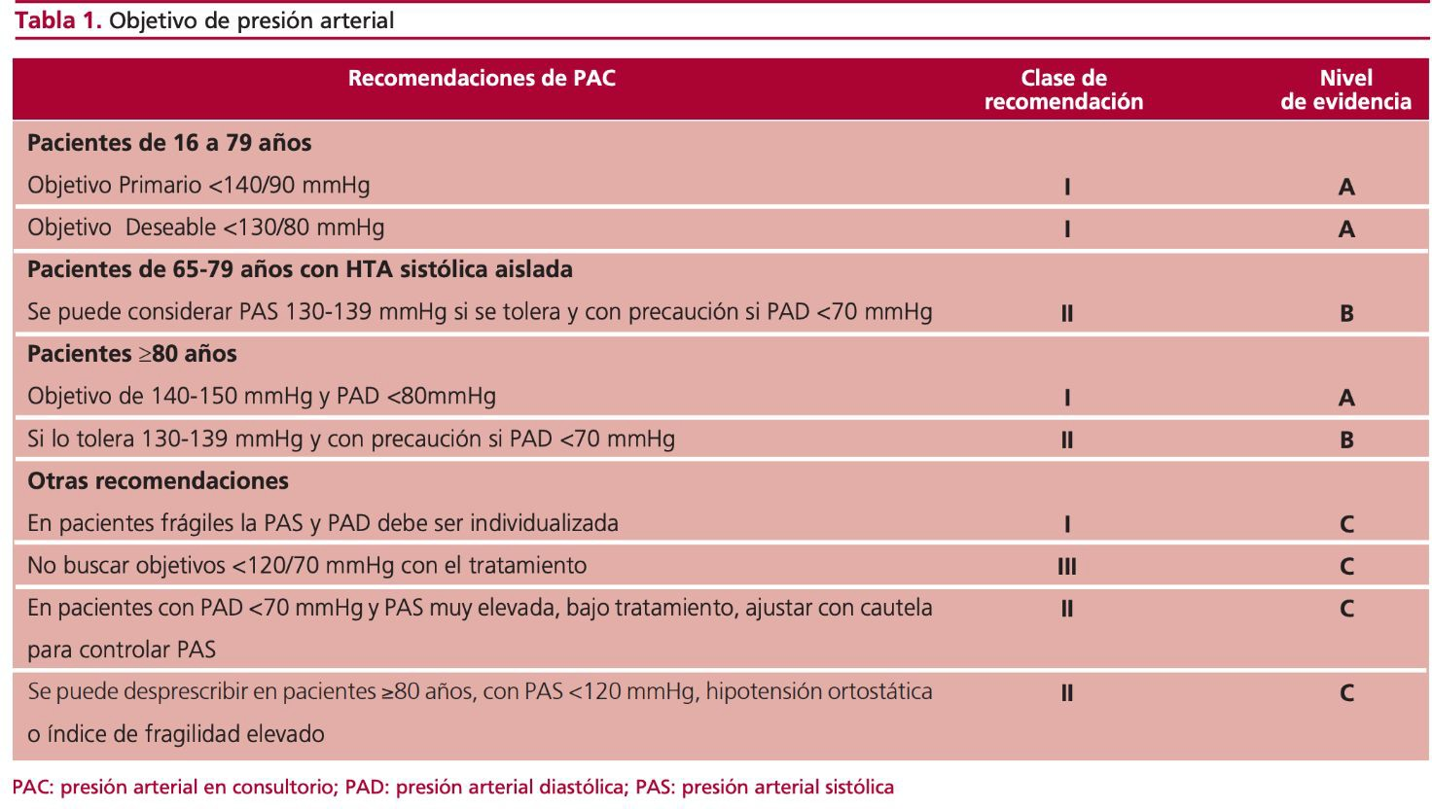
Hipertensión arterial
Objetivos de PA en pacientes bajo tratamiento

Slide 7
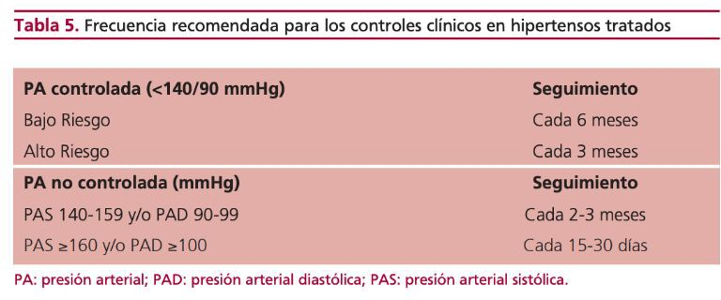
Hipertensión arterial
¿Cuando debemos citar al paciente luego de iniciar tratamiento?
Depende del RCV y el nivel de HTA
En todos los casos se debe alcanzar metas en los primeros 3 meses
Normalizar en pocos días la PA puede generar mareos, inestabilidad, etc.

Slide 8
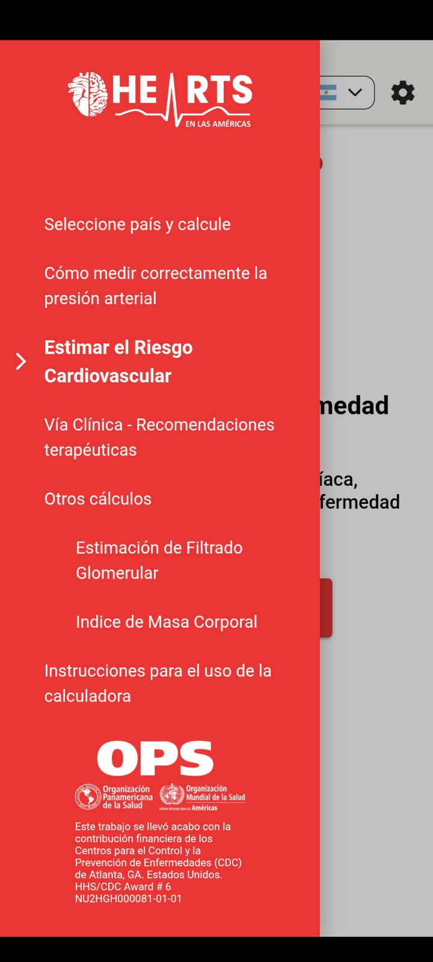

Hipertensión arterial
¿Cómo medir el RCV?
Hearts OPS - https://www.paho.org/es/hearts-americas/calculadora-riesgo-cardiovascular
Riesgo Bajo: < 5% de probabilidad a 10 años.
Riesgo Moderado: Del 5% a menos del 10%.
Riesgo Alto: Del 10% a menos del 20%.
Riesgo Muy Alto: Del 20% a menos del 30%.
Riesgo Crítico: Del 30% o más
(o extremadamente alto)
(Nota: Los pacientes con antecedentes previos de enfermedad cardiovascular —como un infarto o ACV ya ocurrido— se consideran directamente de riesgo muy alto o secundaria por lo que no requieren el uso de tablas de estimación primaria)

Slide 9
Hipertensión arterial
¿Cómo y cuándo iniciar tratamiento?
INICIAR OBLIGATORIAMENTE los cambios en el estilo de vida
Deben ser indicados a toda persona con PA elevada o limítrofe (130-139 / 80-89) e HTA (nivel 1 o 2)
El tratamiento farmacológico debe indicarse inmediatamente en:
HTA nivel 1 y alto / muy alto RCV
y en pacientes con HTA nivel 2

Slide 10
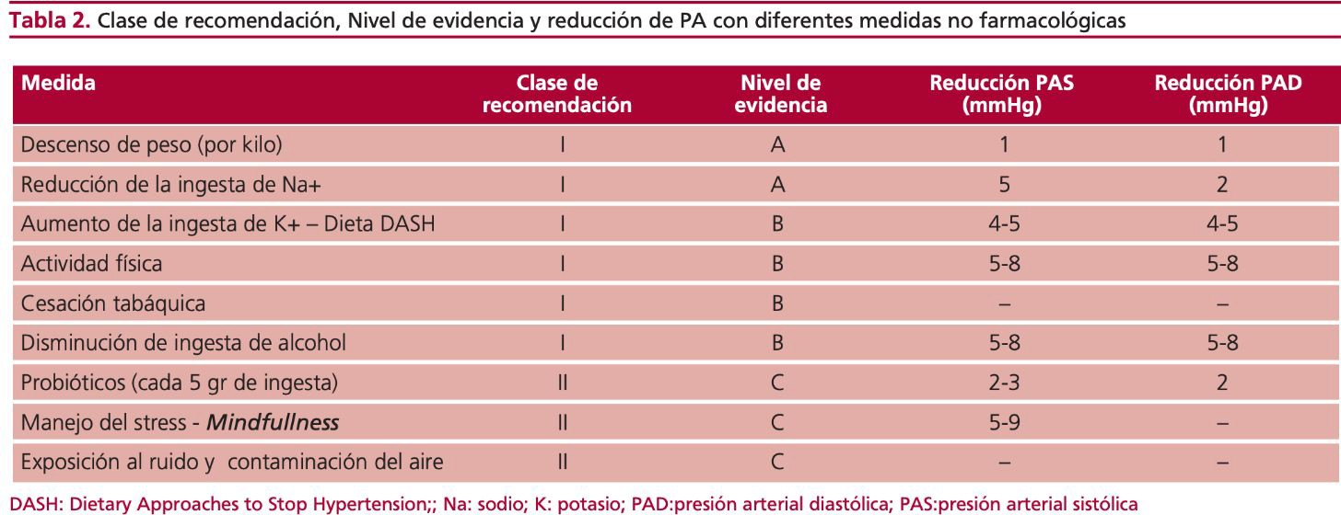
Hipertensión arterial
¿Cuales son las medidas no farmacológicas y cual es su nivel de recomendación?

Slide 11
Hipertensión arterial
Tratamiento farmacológico, puntos clave:
Debe utilizarse tratamiento COMBINADO desde el inicio (2 o más fármacos) con algunas excepciones*
( Para testear tolerancia y RAM se puede iniciar uno y a los días agregar el otro ) – Opinión expertos-
Combinar (agregar) fármacos es más efectivo y mejor
tolerado por el paciente.
* PODRÍA usarse un solo fármaco en: HTA 1 y muy bajo RCV, octogenarios y personas frágiles

Slide 12
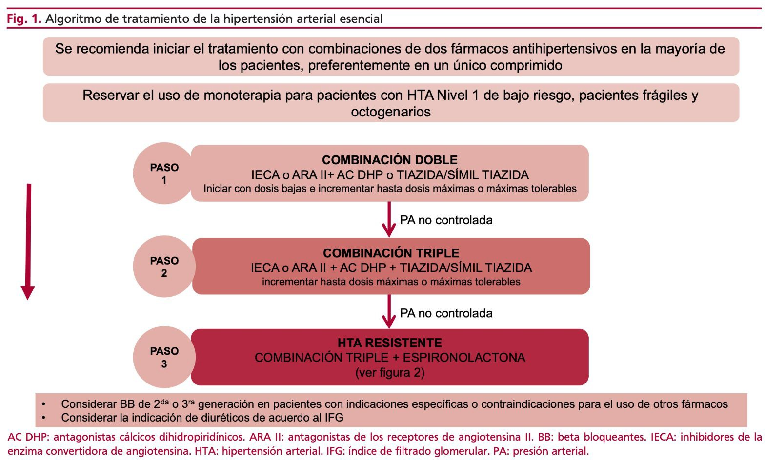
Hipertensión arterial
Tratamiento farmacológico, puntos clave:

Slide 13
Hipertensión arterial
La elección del grupo farmacológico dependerá de las comorbilidades del pacientes, las contraindicaciones y el antecedente de intolerancia o falla terapéutica del individuo.

Slide 14
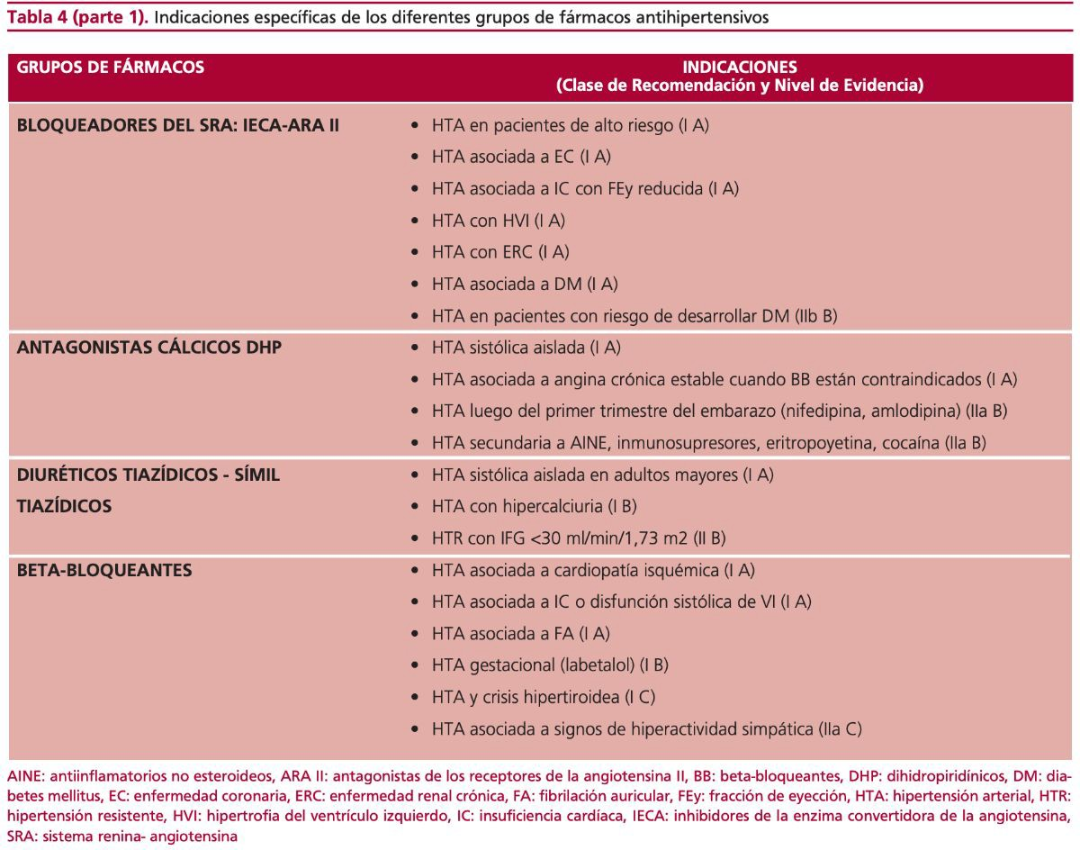

Slide 16
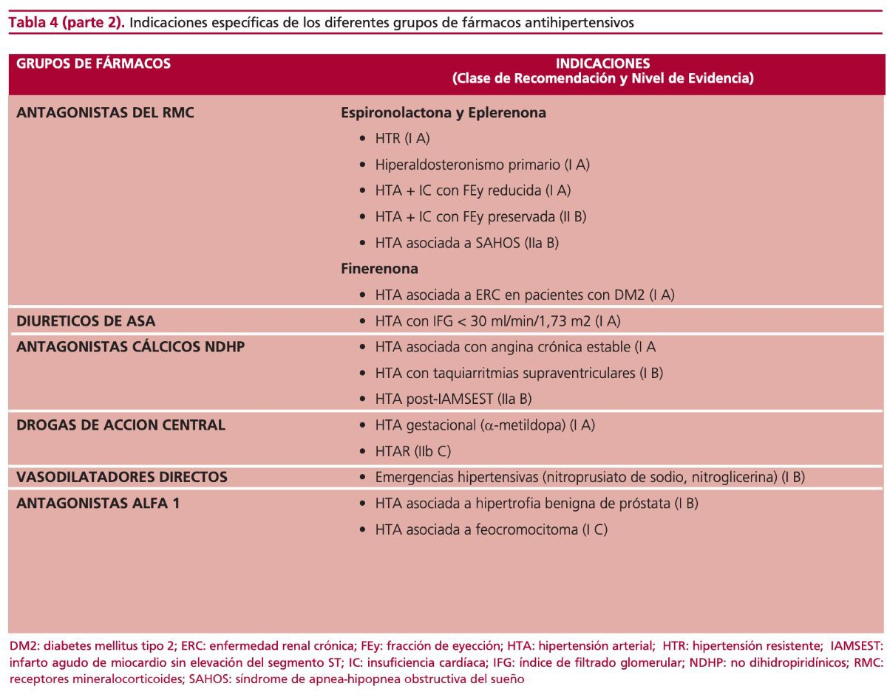

Slide 18
Grupo
Ejemplos
Indicaciones principales
Contraindicaciones
EA frecuentes
NE
IECA
Enalapril, Ramipril
DM+albuminuria, ERC c/proteinuria, IC, post-IAM
Embarazo, angioedema, estenosis bilateral de arterias renales, hiperK
Tos, hiperK, ↑Cr, angioedema
I-A
ARA II
Losartán, Valsartán
Igual que IECA si intolerancia
Embarazo, hiperK, estenosis bilateral de arterias renales
HiperK, ↑Cr, hipotensión
I-A
Ca-ant. DHP
Amlodipina, Nifedipina LP
Ancianos, HTA sistólica, angina
Hipotensión grave
Edema, cefalea, rubor
I-A
Ca-ant. no DHP
Verapamilo, Diltiazem
FA, TSV, angina
IC-FEr, BAV, bradicardia
Bradicardia, BAV, constipación
IIa-B
Tiazidas
Clortalidona, Indapamida, HCTZ
HTA esencial, ancianos
Gota, hipoNa grave
HipoK, hipoNa, hiperuricemia
I-A
Diuréticos de asa
Furosemida
ERC (TFG <30), IC
Hipovolemia
HipoK, deshidratación
I-B*
ARM
Espironolactona
HTA resistente, hiperaldosteronismo
HiperK, ERC avanzada
HiperK, ginecomastia
I-A†
Betabloqueantes
Bisoprolol, Nebivolol
IAM, IC, FA, angina
BAV, bradicardia, asma grave
Fatiga, bradicardia
I-A‡
Alfabloqueantes
Doxazosina
HPB + HTA
Hipotensión ortostática
Mareos, síncope
IIb-B
Agonistas α2
Clonidina, Metildopa
Embarazo, HTA resistente
Hepatopatía (metildopa)
Sedación, boca seca
IIb-B
Vasodilatadores
Hidralazina, Minoxidil
HTA resistente
Taquicardia no controlada
Edema, taquicardia
IIb-C

Slide 19
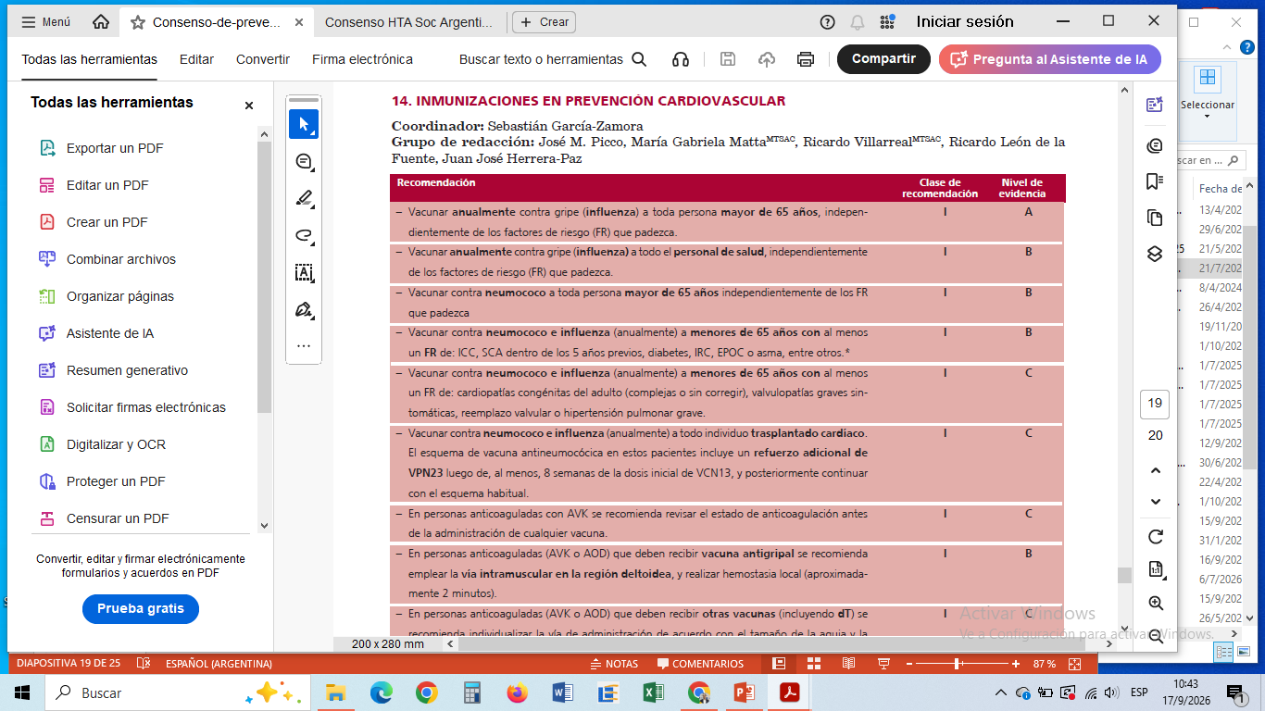
INMUNIZACIONES

Slide 20
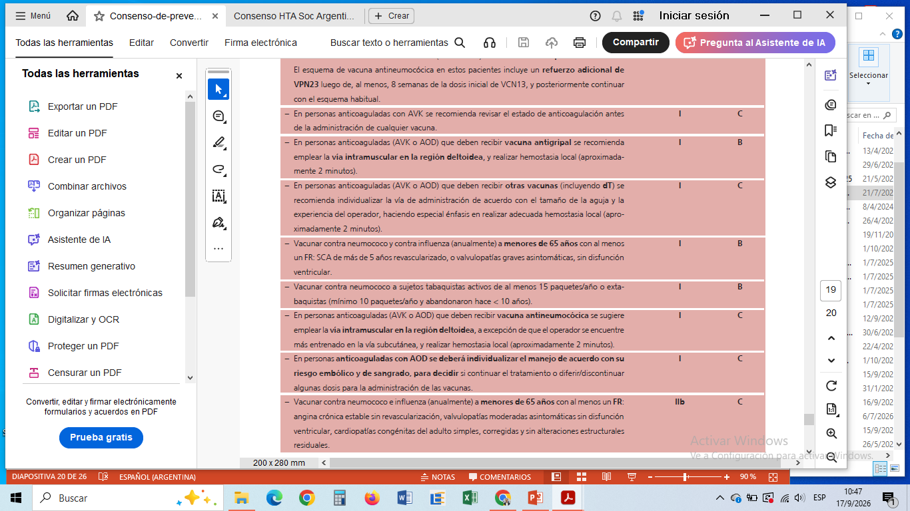
INMUNIZACIONES

Slide 21
Hipertensión arterial
Volviendo al principio, definir siempre el riesgo cardiovascular mediante scores clínicos y factores de riesgo cardiovascular.
Actuar en consecuencia: educación, alimentación, estatinas, vacunación, prescripción de ejercicio, higiene del sueño, etc.

Slide 22

Prescripciones de la práctica que NO debemos realizar
Prescribir amlodipina (o cualquier otro fármaco) “SOS”, esto quiere decir ingerir solo cuando se eleva presión arterial: esto produce un control errático de la presión arterial, fracaso en la adherencia, incluso favorece episodios de hipotensión arterial.
Descender dosis u omitir tomas cuando la presión arterial está dentro de valores normales.
Utilizar BZD u otros ansioliticos como antihipertensivos en aquellos pacientes que presentan trastornos de ansiedad.
Prescribir medicación en días intercalados: ejemplo día de por medio. Sin respetar la vida media y el efecto terapéutico

Slide 23
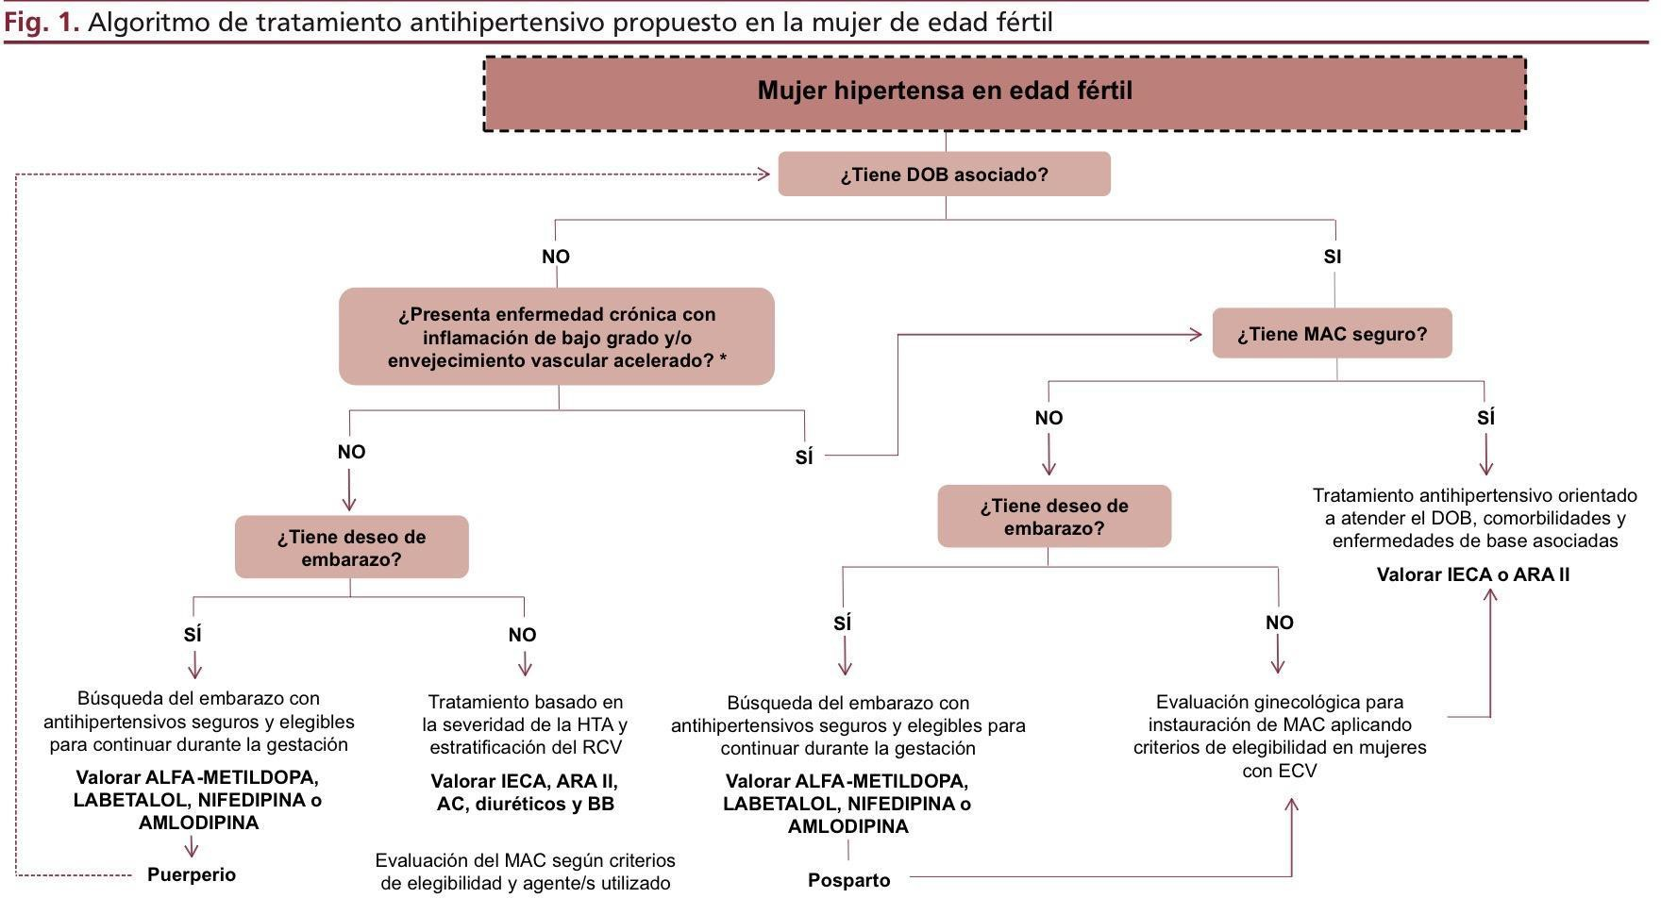
Mujer en edad fértil y embarazo

Slide 24
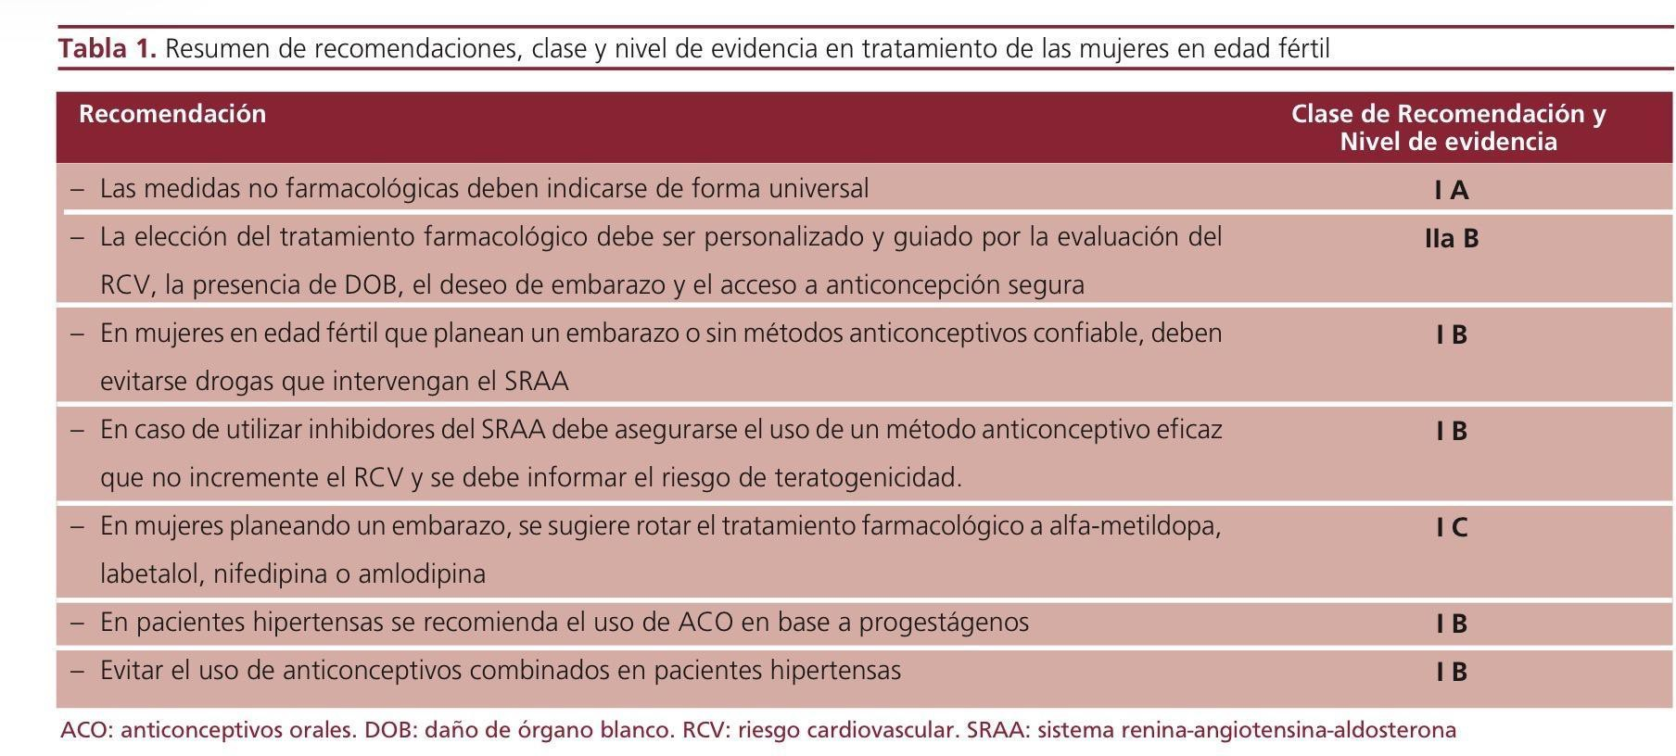
Mujer en edad fértil y embarazo

Slide 25
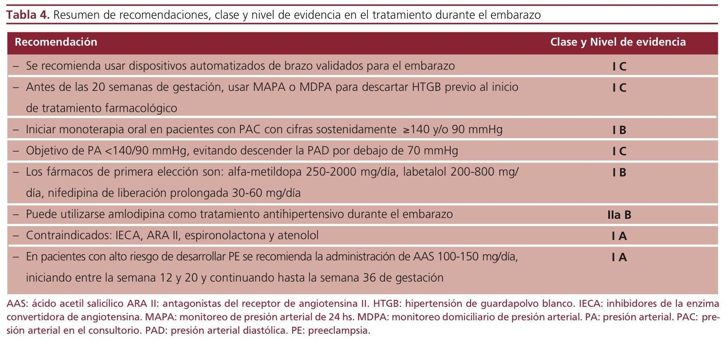
HTA y embarazo

Slide 26
Bibliografía
1. Guía Nacional de HTA (Ministerio de Salud de la Nación, versión breve 2026) Ministerio de Salud de la Nación. Guía de Práctica Clínica Nacional. Prevención, Diagnóstico y Tratamiento de la Hipertensión Arterial (HTA). Versión breve para el equipo de salud. Buenos Aires: Ministerio de Salud de la Nación; 2026.
2. Guía SAC de Hipertensión Arterial 2025 Sociedad Argentina de Cardiología. Consenso/Guía de Hipertensión Arterial de la Sociedad Argentina de Cardiología 2025. Buenos Aires: Sociedad Argentina de Cardiología; 2025.
3 European Society of Cardiology. 2024 ESC Guidelines for the management of elevated blood pressure and hypertension. Eur Heart J. 2024.
4. Braunwald’s Heart Disease. 12th ed. Philadelphia: Elsevier; 2022.

